Slide 1
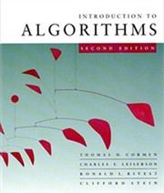

Algoritmalar
DERS 9
Dengeli Arama Ağaçları
Kırmızı-siyah ağaçlar
Kırmızı-siyah ağacın yüksekliği
Rotation / Dönme
Insertion / araya yerleştirme

Slide 2
Dengeli arama ağaçları
Dengeli arama ağacı: n elemanlı bir değişken kümede işlem yaparken O(lg n) yüksekliğinin garanti edildiği bir arama ağacı veri yapısı.
AVL ağaçları
2-3 ağaçları
2-3-4 ağaçları
B-ağaçları
Örnekler:
Kırmızı-siyah ağaçlar

Slide 3
Kırmızı-siyah ağaçlar
Bu veri yapısının her düğümünde bir-bitlik
renk alanına ihtiyaç vardır.
Kırmızı-siyah özellikler:
Her düğüm ya kırmızı ya da siyahtır.
Kök ve yapraklar (NIL’ler yani sıfır'lar) siyahtır.
Eğer bir düğüm kırmızı ise, atası siyahtır.
Herhangi bir x düğümünden ardıl yaprağa giden basit yollarda aynı sayıda siyah düğüm vardır
= black-height(x) yani siyah-yükseklik(x).

Slide 4
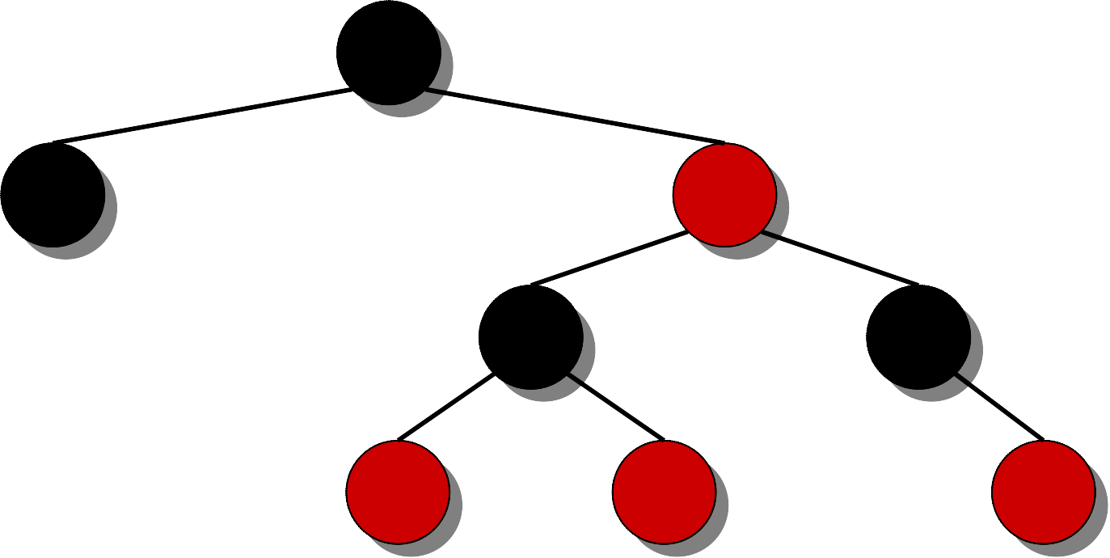
Bir kırmızı-siyah ağaç örneği
7₇
3₃ 1₁8₈
NIL NIL
1₁0₀ 2₂2₂
h = 4
NIL
8₈
NIL NIL NIL NIL
1₁1₁
2₂6₆
NIL NIL

Slide 5
Bir kırmızı-siyah ağaç örneği
7₇
3₃ 1₁8₈
NIL NIL
1₁0₀ 2₂2₂
NIL
8₈
NIL NIL NIL NIL
1₁1₁
2₂6₆
NIL NIL
1. Her düğüm ya kırmızı ya siyahtır.

Slide 6
Bir kırmızı-siyah ağaç örneği
7₇
3₃ 1₁8₈
NIL NIL
1₁0₀ 2₂2₂
NIL
8₈
NIL NIL NIL NIL
1₁1₁
2₂6₆
NIL NIL
2. Kök ve yapraklar (NIL’ler) siyahtır.

Slide 7
Bir kırmızı-siyah ağaç örneği
7₇
3₃ 1₁8₈
NIL NIL
1₁0₀ 2₂2₂
NIL
8₈
NIL NIL NIL NIL
1₁1₁
2₂6₆
NIL NIL
3. Eğer bir düğüm kırmızı ise, atası siyahtır.

Slide 8
Bir kırmızı-siyah ağaç örneği
7₇
bh = 2
3₃
1₁8₈
bh = 2
NIL NIL
bh = 1
1₁0₀
2₂2₂
NIL
bh = 1
bh = 0 NIL
8₈ 1₁1₁ 2₂6₆
NIL NIL NIL NIL NIL
4. Herhangi bir x düğümünden ardıl yaprağa giden basit yollarda aynı sayıda siyah düğüm vardır = siyah-yükseklik(x).

Slide 9
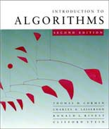
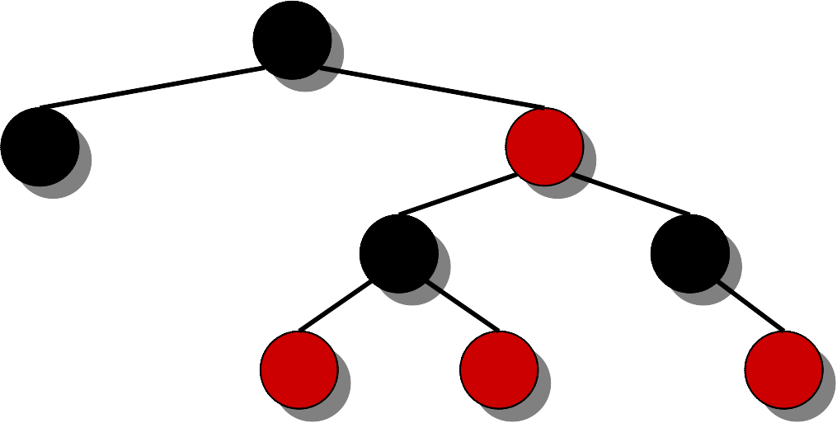
Kırmızı-siyah ağacın yüksekliği
Teorem. n anahtarlı bir kırmızı-siyah ağacın yüksekliği
h ≤ 2 lg(n + 1) dir.
Kanıt. (Kitap tümevarımı kullanıyor. Dikkatle okuyun.)
SEZGİ YÖNTEMİ:
Kırmızı düğümleri siyah atalarına yaklaştırın.

Slide 10
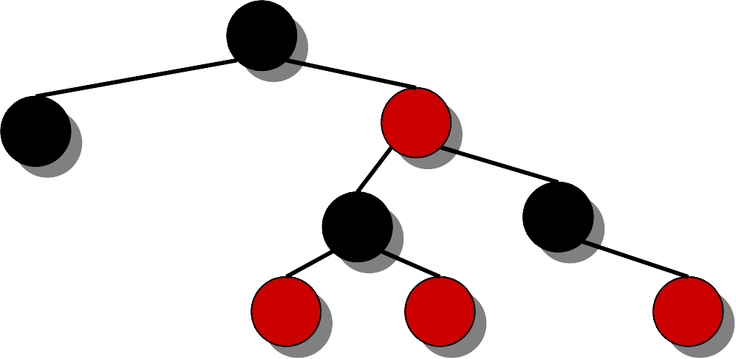
Kırmızı-siyah ağacın yüksekliği
Teorem. n anahtarlı bir kırmızı-siyah ağacın yüksekliği
h ≤ 2 lg(n + 1) dir.
Kanıt. (Kitap tümevarımı kullanıyor. Dikkatle okuyun.)
SEZGİ YÖNTEMİ:
Kırmızı düğümleri siyah atalarına yaklaştırın.

Slide 11
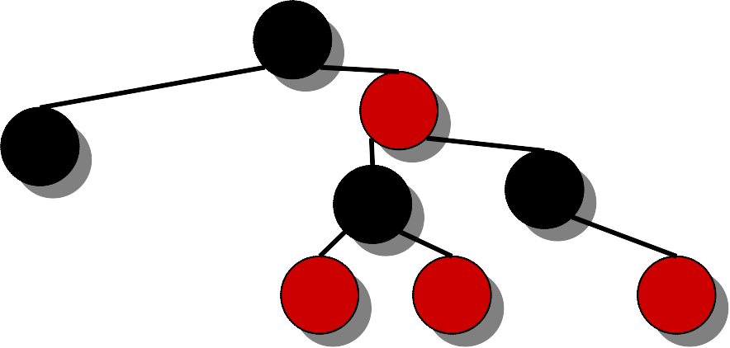
Kırmızı-siyah ağacın yüksekliği
Teorem. n anahtarlı bir kırmızı-siyah ağacın yüksekliği
h ≤ 2 lg(n + 1) dir.
Kanıt. (Kitap tümevarımı kullanıyor. Dikkatle okuyun.)
SEZGİ YÖNTEMİ:
Kırmızı düğümleri siyah atalarına yaklaştırın.

Slide 12
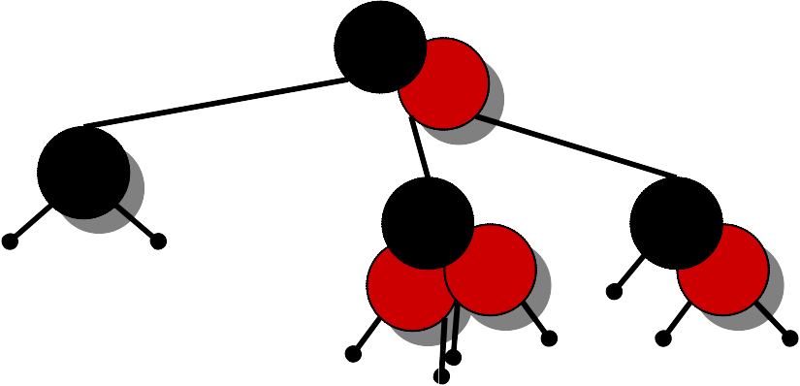
Kırmızı-siyah ağacın yüksekliği
Teorem. n anahtarlı bir kırmızı-siyah ağacın yüksekliği
h ≤ 2 lg(n + 1) dir.
Kanıt. (Kitap tümevarımı kullanıyor. Dikkatle okuyun.)
SEZGİ YÖNTEMİ:
Kırmızı düğümleri siyah atalarıyla birleştirin.

Slide 13
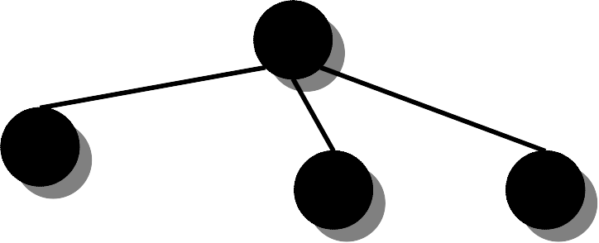
Kırmızı-siyah ağacın yüksekliği
Teorem. n anahtarlı bir kırmızı-siyah ağacın yüksekliği
h ≤ 2 lg(n + 1) dir.
Kanıt. (Kitap tümevarımı kullanıyor. Dikkatle okuyun.)
SEZGİ YÖNTEMİ:
Kırmızı düğümleri siyah atalarıyla bütünleştirin.

Slide 14
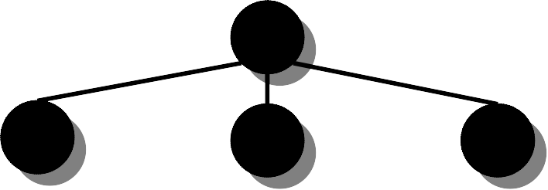
Kırmızı-siyah ağacın yüksekliği
Teorem. n anahtarlı bir kırmızı-siyah ağacın yüksekliği
h ≤ 2 lg(n + 1) dir.
Kanıt. (Kitap tümevarımı kullanıyor. Dikkatle okuyun.)
SEZGİ YÖNTEMİ:
Kırmızı düğümleri siyah atalarıyla bütünleştirin.
h′
Bu işlem sonucunda oluşan ağacın her düğümünün
2, 3, ya da 4 ardılı olur.
2-3-4 ağacının yapraklarının derinliği h′ tekbiçimlidir.

Slide 15

Kanıtlama (devamı)
Elimizde
h′ ≥ h/2 olur, çünkü her
yoldaki yaprakların
en çok yarısı kırmızıdır.
Her ağaçtaki yaprakların sayısı: n + 1
⇒ n + 1 ≥ 2^{h'}
⇒ lg(n + 1) ≥ h' ≥ h/2
⇒ h ≤ 2 lg(n + 1).
h
h′

Slide 16
Sorgulama işlemleri
Corollary (Doğal sonuç). n düğümlü bir kırmızı-siyah ağaçta SEARCH (ARAMA), MIN,
MAX, SUCCESSOR (ARDIL) ve PREDECESSOR (ATA)
sorgulamalarının hepsi O(lg n) süresinde çalışırlar.

Slide 17
Değiştirme işlemleri
INSERT (ARAYA YERLEŞTİRME) ve DELETE (SİLME)
işlemleri kırmızı-siyah ağaçta değişime neden olur:
işlemin kendi yapısı,
renk değişimleri,
ağacın bağlantılarının “rotations/rotasyonlar”
yordamıyla yeniden yapılanması.

Slide 18
Rotasyonlar / Dönmeler
SAĞA-DÖNME(B)
B_{B} A_{A}
A_{A}
SOLA-DÖNME(A)
B_{B}
γ α
α
β
β
γ
Rotasyonlar anahtarların sıralı düzenini korurlar:
a ∈ α, b ∈ β, c ∈ γ ⇒ a ≤ A ≤ b ≤ B ≤ c.
Bir rotasyon O(1) sürede yapılabilir.

Slide 19
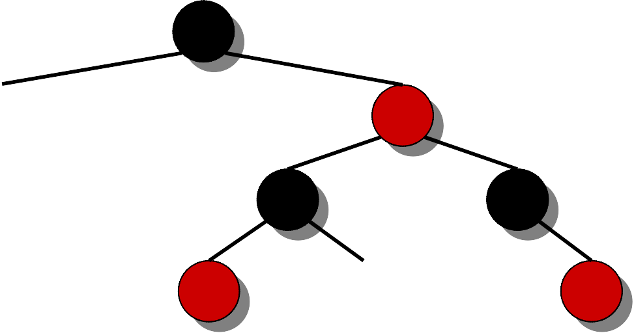
Kırmızı-siyah ağaçta araya yerleştirme
FİKİR: Ağaçta x' i araya yerleştirin. x' i kırmızı yapın. Sadece kırmızı-siyah özellik 3 ihlal edilebilir. İhlali ağaç boyunca yukarı doğru, rotasyonlar ve yeniden renklendirmeyle düzelene kadar taşıyın.
7₇
Örnek:
3₃
1₁8₈
1₁0₀
2₂2₂
8₈
1₁1₁
2₂6₆

Slide 20
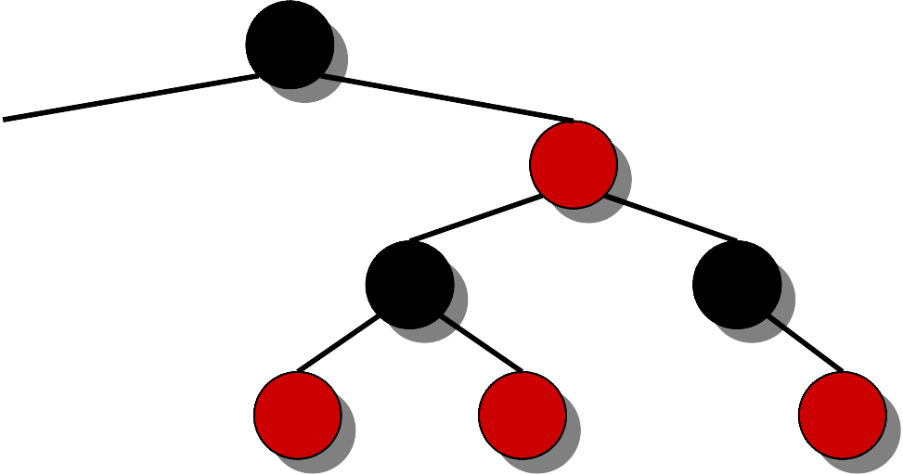
Kırmızı-siyah ağaçta araya yerleştirme
FİKİR: Ağaçta x' i araya yerleştirin. x' i kırmızı yapın. Sadece kırmızı-siyah özellik 3 ihlal edilebilir. İhlali ağaç boyunca yukarı doğru, rotasyonlar ve yeniden renklendirmeyle düzelene kadar taşıyın.
7₇
Örnek:
Ar.Yer. x =15.
3₃
1₁8₈
Yeniden renklendirin ve ihlali yukarıya taşıyın.
1₁0₀
2₂2₂
8₈
1₁1₁
1₁5₅
2₂6₆

Slide 21
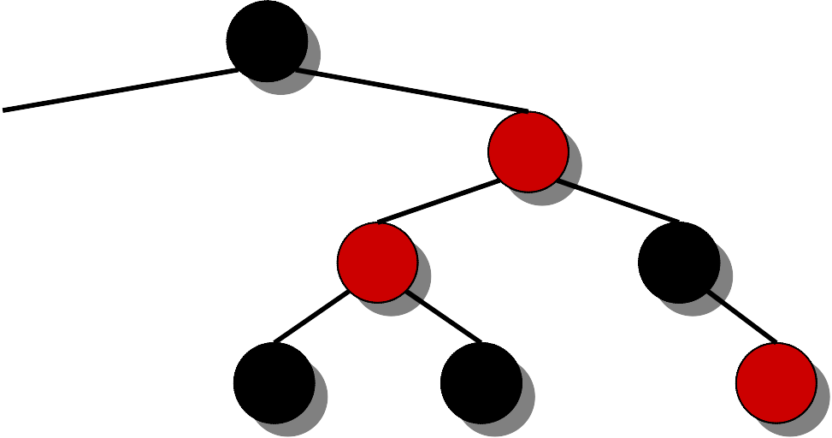
Kırmızı-siyah ağaçta araya yerleştirme
FİKİR: Ağaçta x' i araya yerleştirin. x' i kırmızı yapın. Sadece kırmızı-siyah özellik 3 ihlal edilebilir. İhlali ağaç boyunca yukarı doğru, rotasyonlar ve yeniden renklendirmeyle düzelene kadar taşıyın.
7₇
Örnek:
Ar.Yer. x =15.
3₃
1₁8₈
Yeniden renklendirin ve ihlali yukarıya taşıyın.
SAĞA-DÖNME(18).
1₁0₀
2₂2₂
8₈
1₁1₁
1₁5₅
2₂6₆

Slide 22
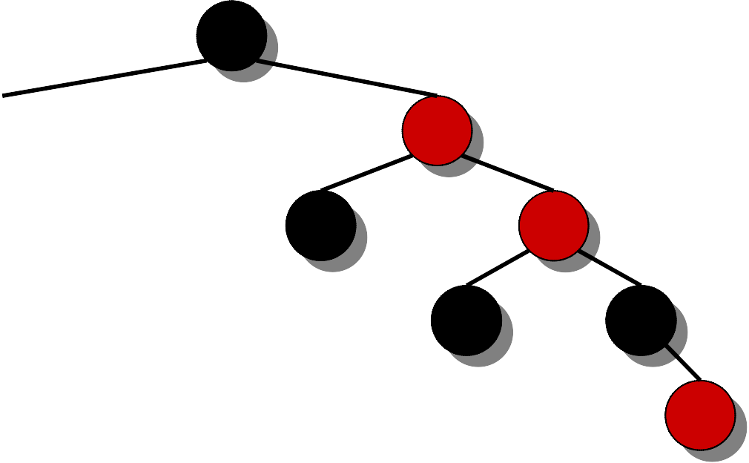

Kırmızı-siyah ağaçta araya yerleştirme
FİKİR: Ağaçta x' i araya yerleştirin. x' i kırmızı yapın. Sadece kırmızı-siyah özellik 3 ihlal edilebilir. İhlali ağaç boyunca yukarı doğru, rotasyonlar ve yeniden renklendirmeyle düzelene kadar götürün.
7₇
Örnek:
Ar.Yer. x =15.
3₃
10
10
Yeniden renklendirin ve
ihlali yukarıya taşıyın.
SAĞA-DÖNME(18).
8
1₁8₈
11
1₁5₅
2₂2₂
2₂6₆
SOLA-DÖNME(7) ve renklendirme.

Slide 23
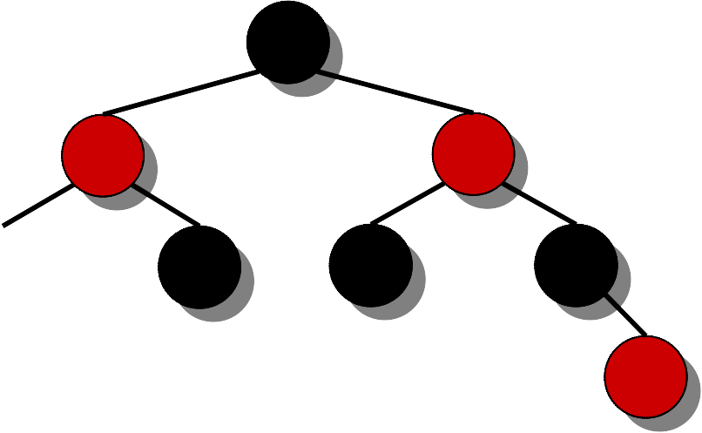
Kırmızı-siyah ağaçta araya yerleştirme
FİKİR: Ağaçta x' i araya yerleştirin. x' i kırmızı yapın. Sadece kırmızı-siyah özellik 3 ihlal edilebilir. İhlali ağaç boyunca yukarı doğru, rotasyonlar ve yeniden renklendirmeyle düzeltilene kadar götürün .
Örnek:
Ar.Yer. x =15.
Yeniden renklendir, ihlali yukarıya taşı.
SAĞA-DÖNME(18).
1₁0₀
7₇
1₁8₈
3₃
8₈
1₁1₁
1₁5₅
2₂2₂
2₂6₆
• SOLA-DÖNME(7) ve yeniden renklendirme.

Slide 24
Pseudocode-Sözde kod (İngilizce)
RB-INSERT(T, x)
TREE-INSERT(T, x)
color[x] ← RED ⊳ only RB property 3 can be violated
while x ≠ root[T] and color[p[x]] = RED
do if p[x] = left[p[p[x]]
then y ← right[p[p[x]] if color[y] = RED then 〈Case 1〉
else if x = right[p[x]]
then 〈Case 2〉
〈Case 3〉
⊳ y = aunt/uncle of x
⊳ Case 2 falls into Case 3
else 〈“then” clause with “left” and “right” swapped〉
color[root[T]] ← BLACK

Slide 25
Grafik simgelem
siyah kökü olan bir altağacı tanımlasın.
’ın tümünün siyah-yükseklikleri aynıdır.

Slide 26
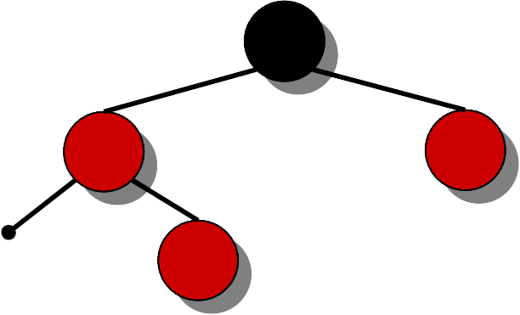
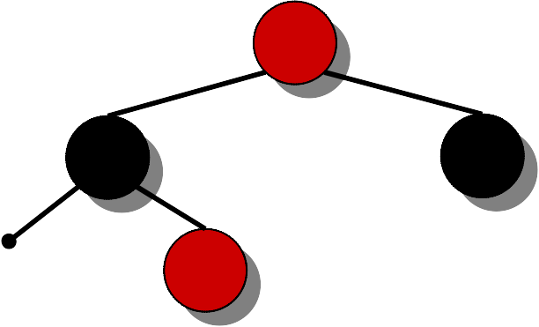
Durum 1
Yen. renklendir
C_{C}
C_{C}
yeni x
D_{D}
y
A_{A}
x
D_{D}
A_{A}
B_{B}
B_{B}
(veya, A'nın ardılları yer değiştirir.)
C ’nin siyahını A ve D 'ye doğru itin ve özyineleme yapın, çünkü C’nin atası kırmızı olabilir.

Slide 27
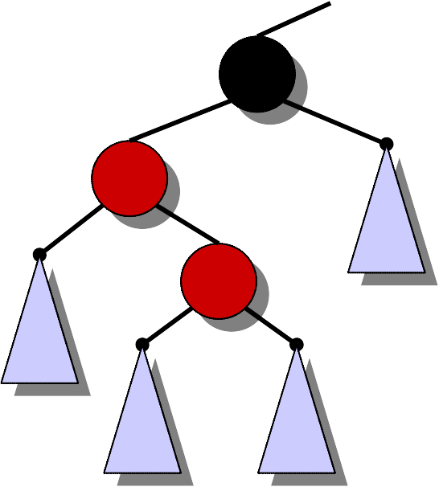
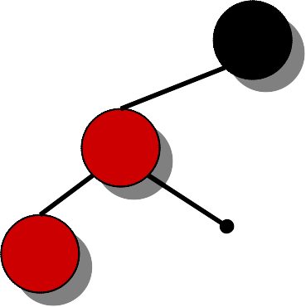
Durum 2
SOLA-DÖNME (A)
C_{C}
C_{C}
y
y
A_{A}
x
B_{B}
B_{B}
x
A_{A}
Durum 3'e dönüştürün.

Slide 28

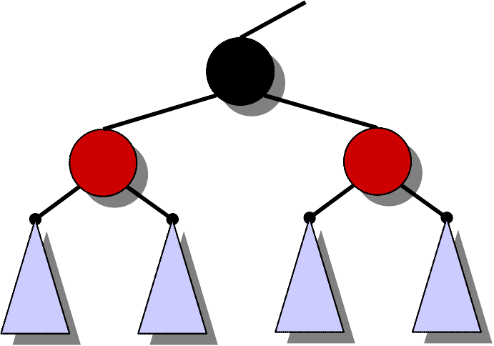
Durum 3
SAĞA-DÖNME(C)
y
C_{C}
B_{B}
B_{B}
A_{A}
C_{C}
x
A_{A}
Bitti! RB ( Kırmızı- siyah) 3. özelliğin ihlali artık mümkün değil.

Slide 29
Çözümleme
Ağaçta yukarıya giderken Durum 1' i uygulayın;
bu durumda sadece düğümler yeniden renklendirilir.
Eğer Durum 2 veya 3 ile karşılaşırsanız, 1 ya da 2
rotasyon yapın ve işlemi sonlandırın.
Yürütüm süresi: O(lg n) ve O(1) rotasyon. RB-DELETE ( KIRMIZI_SİYAH SİLME) — asimptotik
koşma süresi ve rotasyonların sayısı RB-INSERT
(KIRMIZI-SİYAH ARAYA YERLEŞTİRME) ile aynıdır.
(Kitaba bakınız.)

